Slide 1
Équations de droites

Slide 2
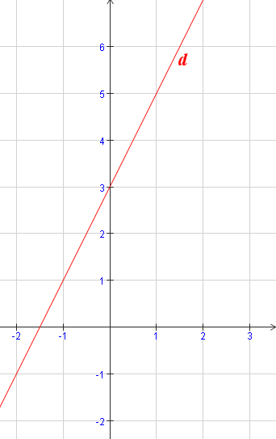
Lire graphiquement
l’ordonnée à l’origine de d
le coefficient directeur de d
l’équation réduite de d

Slide 3
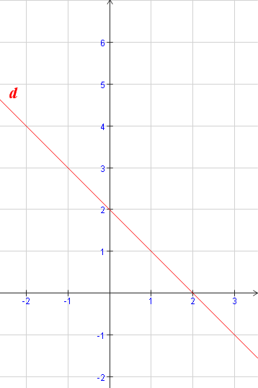
Lire graphiquement
l’ordonnée à l’origine de d
le coefficient directeur de d
l’équation réduite de d

Slide 4
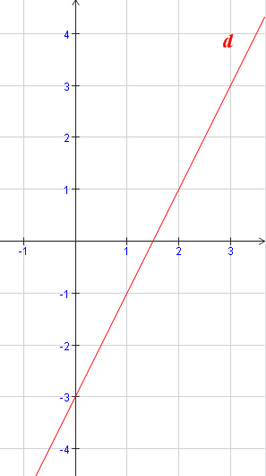
Lire une équation de la droite d

Slide 5
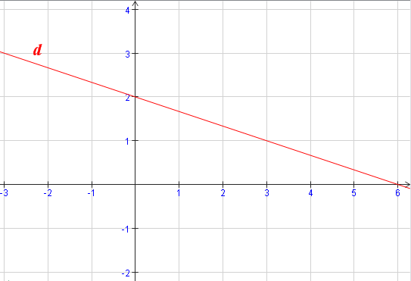
Lire une équation de la droite d

Slide 6
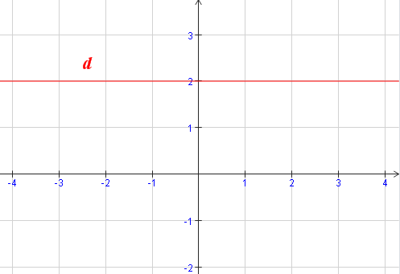
Lire une équation de la droite d

Slide 7
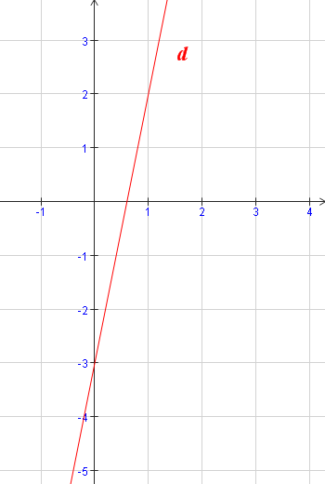
Lire une équation de la droite d.

Slide 8
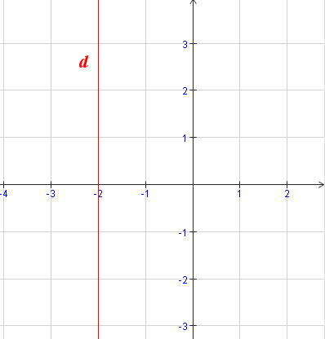
Lire une équation de la droite d.

Slide 9
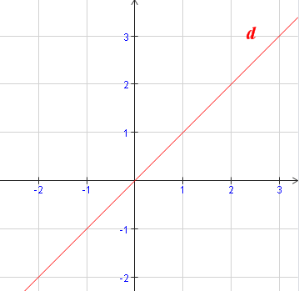
Lire une équation de la droite d.

Slide 10
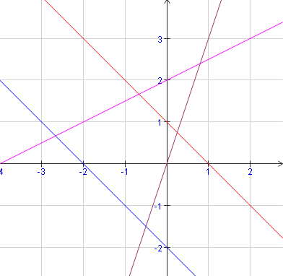
De quelle couleur est tracée la droite :
d’équation y = - x +1
d’équation y = 3 x

Slide 11
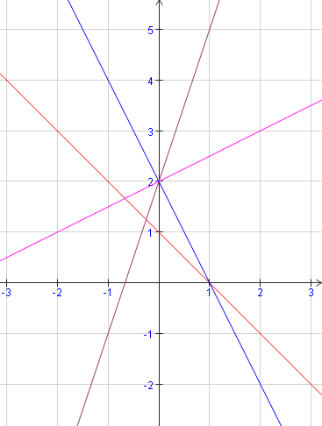
De quelle couleur est tracée la droite :
d’équation y = - 2 x +2
d’équation y = 0,5 x + 2

Slide 12
Solutions

Slide 13
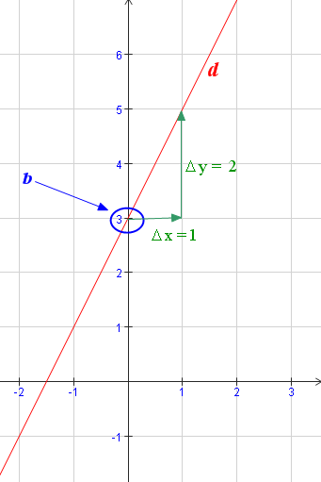



Lire graphiquement
l’ordonnée à l’origine de d
le coefficient directeur de d
l’équation réduite de d

Slide 14
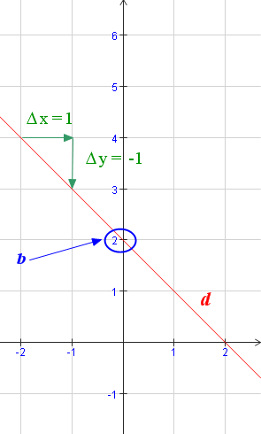



Lire graphiquement
l’ordonnée à l’origine de d
le coefficient directeur de d
l’équation réduite de d

Slide 15
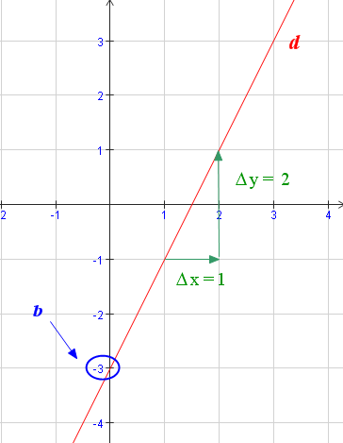

Lire une équation de la droite d

Slide 16
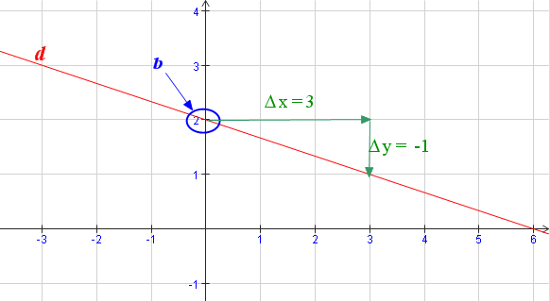
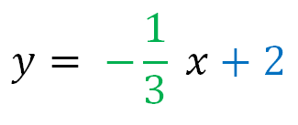
Lire une équation de la droite d

Slide 17
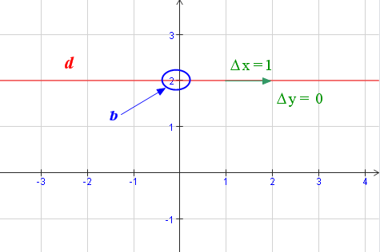

Lire une équation de la droite d

Slide 18
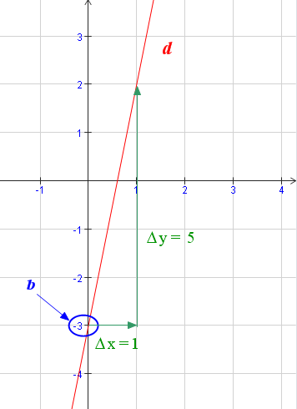

Lire une équation de la droite d.

Slide 19

Lire une équation de la droite d.

Slide 20
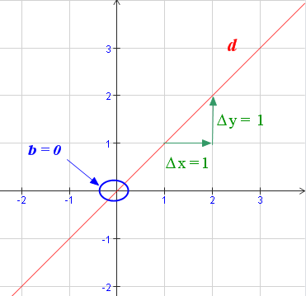

Lire une équation de la droite d.

Slide 21
De quelle couleur est tracée la droite :
d’équation y = - x +1
d’équation y = 3 x
rouge
violet

Slide 22
De quelle couleur est tracée la droite :
d’équation y = - 2 x +2
d’équation y = 0,5 x + 2
bleu
rose

